Slide 1
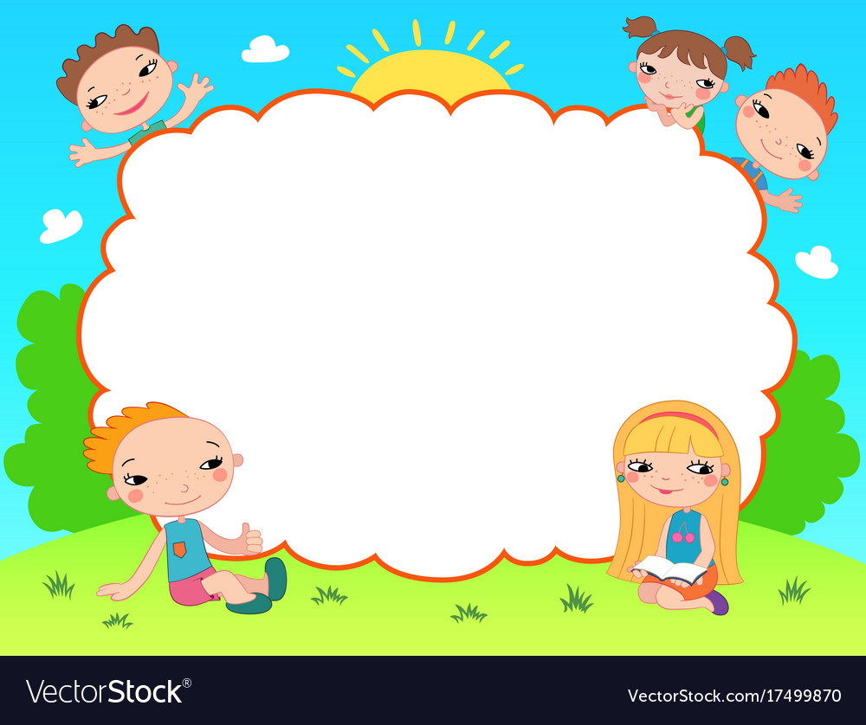
Chào mừng quý thầy cô và các em đến với tiết Tiếng Việt - Lớp 2

Slide 2

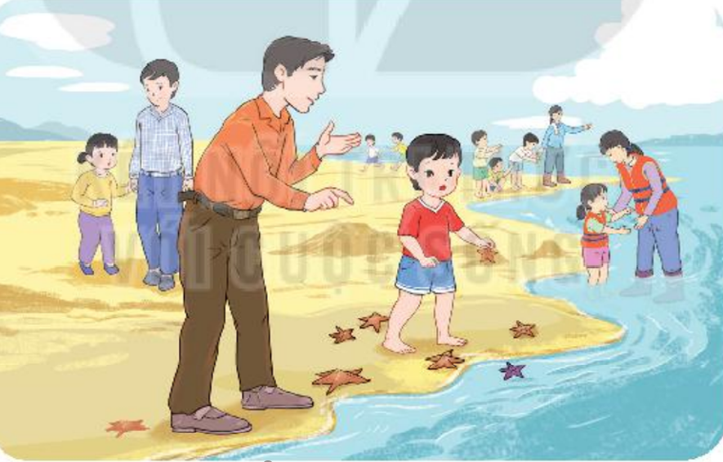
KẾT NỐI TRI THỨC VỚI CUỘC SỐNG
BÀI 15 - ĐỌC
NHỮNG CON SAO BIỂN
TRANG
61

Slide 3
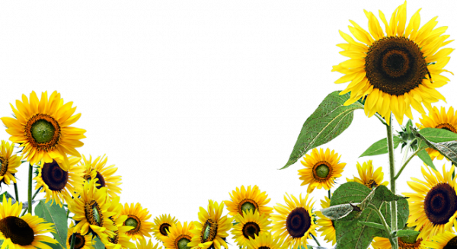
KHỞI ĐỘNG

Slide 4
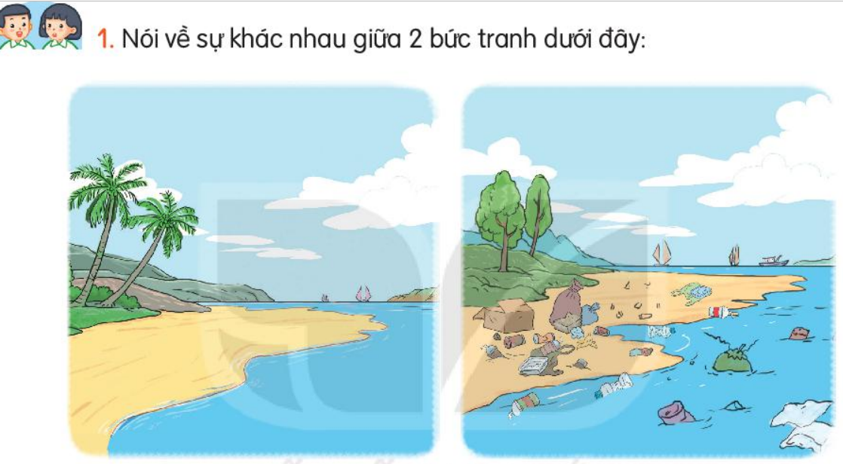
ĐẤT NƯỚC VÀ CON NGƯỜI
Bãi biển trong xanh, rất sạch và đẹp.
Bãi biển có nhiều rác thải.

Slide 5
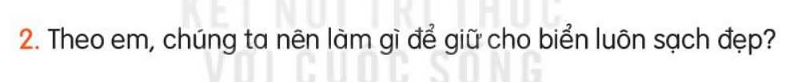
ĐẤT NƯỚC VÀ CON NGƯỜI
Chúng ta nên giữ cho biển luôn sạch sẽ bằng việc vứt rác đúng nơi quy định, không vứt túi li lông, vỏ chai ra môi trường.
Tuyên truyền, nhắc nhở khách du lịch có ý thức bảo vệ môi trường biển.

Slide 6


Slide 7
ĐỌC
VĂN BẢN

Slide 8
NHỮNG CON SAO BIỂN
Một người đàn ông đang dạo bộ trên bãi biển khi chiều xuống. Biển đông người, nhưng ông lại chú ý đến một cậu bé cứ liên tục cúi xuống nhặt một thứ gì đó lên rồi thả xuống biển
Tiến lại gần hơn, ông thấy cậu bé đang nhặt những con sao biển bị thủy triều đánh dạt lên bờ và thả chúng trở về đại dương.
- Cháu đang làm gì vậy? – Người đàn ông hỏi.
Cậu bé trả lời:
- Những con sao biển này sắp chết vì thiếu nước, cháu muốn giúp chúng.
- Có hang ngàn con sao biển như vậy, liệu cháu có thể giúp được tất cả chúng không?
Cậu bé tiếp tục nhặt những con sao biển khác thả xuống biển và nói với người đàn ông:
- Cháu cũng biết như vậy, nhưng ít nhất thì cháu cũng cứu được những con sao biển này.
Người đàn ông trìu mến nhìn cậu bé và cùng cậu cứu những con sao biển
(Theo Hạt giống tâm hồn- Phép màu có giá bao nhiêu?)
ĐỌC MẪU

Slide 9
NHỮNG CON SAO BIỂN
Một người đàn ông đang dạo bộ trên bãi biển khi chiều xuống. Biển đông người, nhưng ông lại chú ý đến một cậu bé cứ liên tục cúi xuống nhặt một thứ gì đó lên rồi thả xuống biển
Tiến lại gần hơn, ông thấy cậu bé đang nhặt những con sao biển bị thủy triều đánh dạt lên bờ và thả chúng trở về đại dương.
- Cháu đang làm gì vậy? – Người đàn ông hỏi.
Cậu bé trả lời:
- Những con sao biển này sắp chết vì thiếu nước, cháu muốn giúp chúng.
- Có hang ngàn con sao biển như vậy, liệu cháu có thể giúp được tất cả chúng không?
Cậu bé tiếp tục nhặt những con sao biển khác thả xuống biển và nói với người đàn ông:
- Cháu cũng biết như vậy, nhưng ít nhất thì cháu cũng cứu được những con sao biển này.
Người đàn ông trìu mến nhìn cậu bé và cùng cậu cứu những con sao biển
Đọc nối tiếp.
(Theo Hạt giống tâm hồn- Phép màu có giá bao nhiêu?)

Slide 10
LUYỆN ĐỌC TỪ KHÓ
chiều xuống
liên tục
thủy triều
bãi biển

Slide 11
LUYỆN ĐỌC CÂU DÀI
Tiến lại gần hơn, ông thấy cậu bé đang nhặt những con sao biển bị thủy triều đánh dạt lên bờ và thả chúng trở về với đại dương.

Slide 12
NHỮNG CON SAO BIỂN
Một người đàn ông đang dạo bộ trên bãi biển khi chiều xuống. Biển đông người, nhưng ông lại chú ý đến một cậu bé cứ liên tục cúi xuống nhặt một thứ gì đó lên rồi thả xuống biển
Tiến lại gần hơn, ông thấy cậu bé đang nhặt những con sao biển bị thủy triều đánh dạt lên bờ và thả chúng trở về đại dương.
- Cháu đang làm gì vậy? – Người đàn ông hỏi.
Cậu bé trả lời:
- Những con sao biển này sắp chết vì thiếu nước, cháu muốn giúp chúng.
- Có hang ngàn con sao biển như vậy, liệu cháu có thể giúp được tất cả chúng không?
Cậu bé tiếp tục nhặt những con sao biển khác thả xuống biển và nói với người đàn ông:
- Cháu cũng biết như vậy, nhưng ít nhất thì cháu cũng cứu được những con sao biển này.
Người đàn ông trìu mến nhìn cậu bé và cùng cậu cứu những con sao biển
Đọc nối tiếp theo tổ.
(Theo Hạt giống tâm hồn- Phép màu có giá bao nhiêu?)

Slide 13
GIẢI NGHĨA TỪ
- Thủy triều: hiện tượng nước biển dâng lên, rút xuống một vài lần trong ngày.
- Dạt (lên bờ): bị sóng đẩy lên bờ.

Slide 14
NHỮNG CON SAO BIỂN
Một người đàn ông đang dạo bộ trên bãi biển khi chiều xuống. Biển đông người, nhưng ông lại chú ý đến một cậu bé cứ liên tục cúi xuống nhặt một thứ gì đó lên rồi thả xuống biển
1.
2.
Tiến lại gần hơn, ông thấy cậu bé đang nhặt những con sao biển bị thủy triều đánh dạt lên bờ và thả chúng trở về đại dương.
- Cháu đang làm gì vậy? – Người đàn ông hỏi.
Cậu bé trả lời:
- Những con sao biển này sắp chết vì thiếu nước, cháu muốn giúp chúng.
- Có hang ngàn con sao biển như vậy, liệu cháu có thể giúp được tất cả chúng không?
3.
Cậu bé tiếp tục nhặt những con sao biển khác thả xuống biển và nói với người đàn ông:
- Cháu cũng biết như vậy, nhưng ít nhất thì cháu cũng cứu được những con sao biển này.
Người đàn ông trìu mến nhìn cậu bé và cùng cậu cứu những con sao biển
Thi đọc theo tổ.
(Theo Hạt giống tâm hồn- Phép màu có giá bao nhiêu?)
Đọc nối tiếp nhóm

Slide 15
NHỮNG CON SAO BIỂN
Một người đàn ông đang dạo bộ trên bãi biển khi chiều xuống. Biển đông người, nhưng ông lại chú ý đến một cậu bé cứ liên tục cúi xuống nhặt một thứ gì đó lên rồi thả xuống biển
Tiến lại gần hơn, ông thấy cậu bé đang nhặt những con sao biển bị thủy triều đánh dạt lên bờ và thả chúng trở về đại dương.
- Cháu đang làm gì vậy? – Người đàn ông hỏi.
Cậu bé trả lời:
- Những con sao biển này sắp chết vì thiếu nước, cháu muốn giúp chúng.
- Có hang ngàn con sao biển như vậy, liệu cháu có thể giúp được tất cả chúng không?
Cậu bé tiếp tục nhặt những con sao biển khác thả xuống biển và nói với người đàn ông:
- Cháu cũng biết như vậy, nhưng ít nhất thì cháu cũng cứu được những con sao biển này.
Người đàn ông trìu mến nhìn cậu bé và cùng cậu cứu những con sao biển
Đọc toàn bài.
(Theo Hạt giống tâm hồn- Phép màu có giá bao nhiêu?)

Slide 16


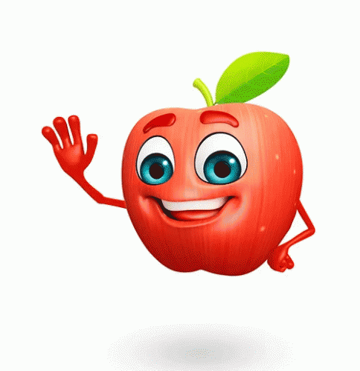



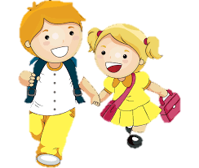


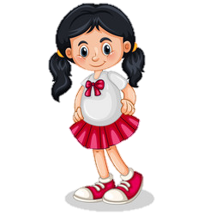








Hẹn gặp lại các bạn ở tiết học tiếp theo nhé

